Slide 1
PHÒNG GD&ĐT HUYỆN….
TRƯỜNG THCS….
Môn: Toán/ Lớp 8 (KNTTVCS)

Slide 2

HOẠT ĐỘNG
MỞ ĐẦU/ KHỞI ĐỘNG

Slide 3
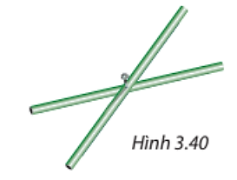
Hai thanh tre thẳng bằng nhau, được gắn với nhau tại trung điểm của mỗi thanh. Khi các đầu mút của hai thanh tre đó tạo thành bốn đỉnh của một tứ giác (H.3.40) thì tứ giác đó là hình gì? Tại sao?

Slide 4

CHƯƠNG III
Tiết 37. BÀI 13. HÌNH CHỮ NHẬT

Slide 5

HOẠT ĐỘNG
HÌNH THÀNH KIẾN THỨC

Slide 6
Tiết 37. BÀI 13. HÌNH CHỮ NHẬT
1. Hình chữ nhật
Trong các hình dưới đây, hình nào là hình chữ nhật? Tại sao?
Định nghĩa: Hình chữ nhật là tứ giác có bốn góc vuông.
Chú ý: Nếu một tứ giác có ba góc vuông thì góc còn lại cũng là góc vuông và tứ giác đó là hình chữ nhật.

Slide 7
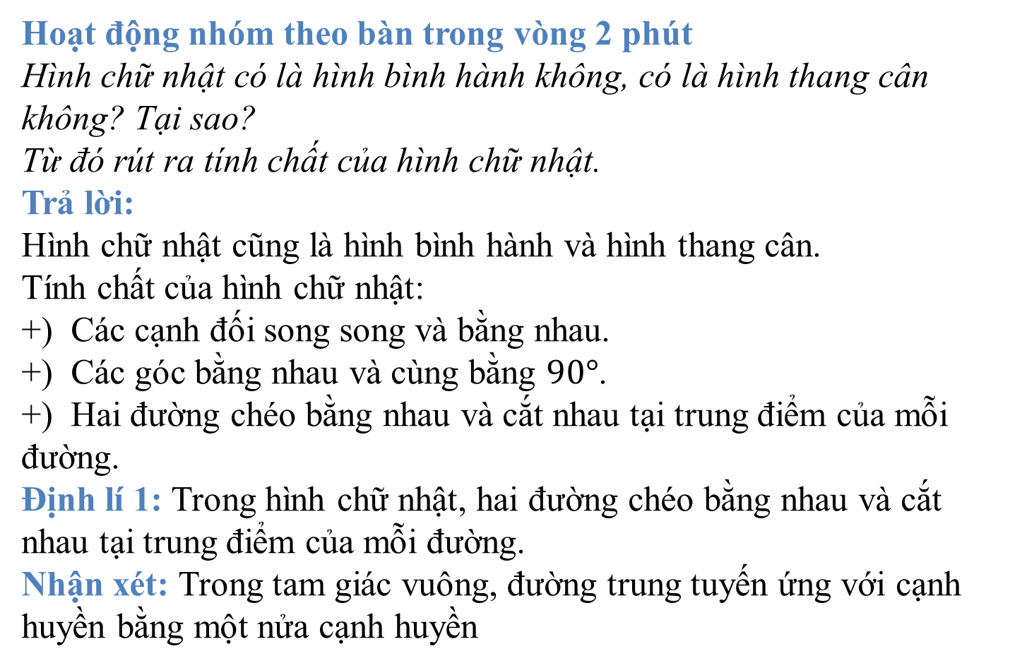
Tiết 37. BÀI 13. HÌNH CHỮ NHẬT
02:00
01:59
01:58
01:57
01:56
01:55
01:54
01:53
01:52
01:51
01:50
01:49
01:48
01:47
01:46
01:45
01:44
01:43
01:42
01:41
01:40
01:39
01:38
01:37
01:36
01:35
01:34
01:33
01:32
01:31
01:30
01:29
01:28
01:27
01:26
01:25
01:24
01:23
01:22
01:21
01:20
01:19
01:18
01:17
01:16
01:15
01:14
01:13
01:12
01:11
01:10
01:09
01:08
01:07
01:06
01:05
01:04
01:03
01:02
01:01
01:00
00:59
00:58
00:57
00:56
00:55
00:54
00:53
00:52
00:51
00:50
00:49
00:48
00:47
00:46
00:45
00:44
00:43
00:42
00:41
00:40
00:39
00:38
00:37
00:36
00:35
00:34
00:33
00:32
00:31
00:30
00:29
00:28
00:27
00:26
00:25
00:24
00:23
00:22
00:21
00:20
00:19
00:18
00:17
00:16
00:15
00:14
00:13
00:12
00:11
00:10
00:09
00:08
00:07
00:06
00:05
00:04
00:03
00:02
00:01
Hoạt động nhóm theo bàn trong vòng 2 phút
Hình chữ nhật có là hình bình hành không, có là hình thang cân không? Tại sao?
Từ đó rút ra tính chất của hình chữ nhật.
Trả lời:
Hình chữ nhật cũng là hình bình hành và hình thang cân.
Tính chất của hình chữ nhật:
+) Các cạnh đối song song và bằng nhau.
+) Các góc bằng nhau và cùng bằng $90°$.
+) Hai đường chéo bằng nhau và cắt nhau tại trung điểm của mỗi đường.
Định lí 1: Trong hình chữ nhật, hai đường chéo bằng nhau và cắt nhau tại trung điểm của mỗi đường.
Nhận xét: Trong tam giác vuông, đường trung tuyến ứng với cạnh huyền bằng một nửa cạnh huyền
00:00

Slide 8
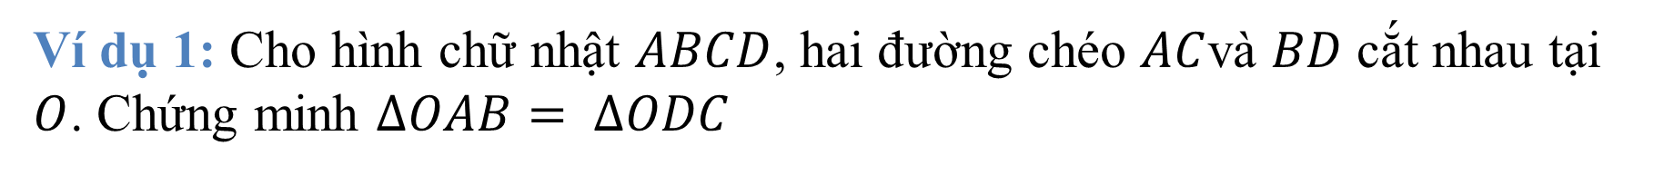
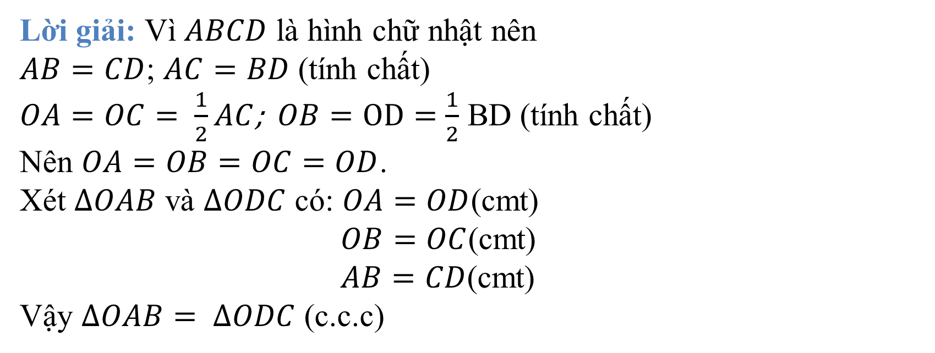
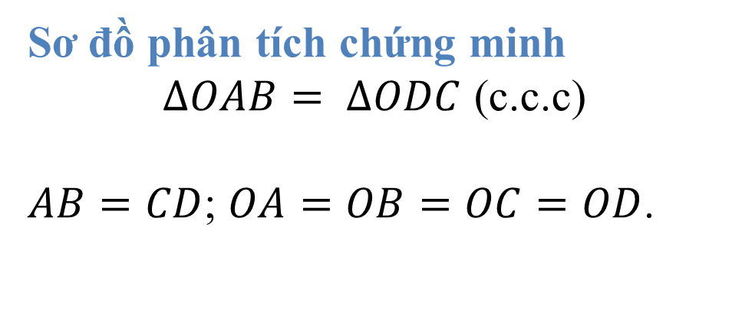
Tiết 37. BÀI 13. HÌNH CHỮ NHẬT
Ví dụ 1: Cho hình chữ nhật $ABCD$, hai đường chéo $AC$và $BD$ cắt nhau tại $O$. Chứng minh $∆OAB= ∆ODC$
Sơ đồ phân tích chứng minh
$∆OAB= ∆ODC$ (c.c.c)
$AB=CD$; $OA=OB=OC=OD$.
Lời giải: Vì $ABCD$ là hình chữ nhật nên
$AB=CD$; $AC=BD$ (tính chất)
$OA=OC= \frac{1}{2}AC$;$OB=OD=$ $\frac{1}{2}$ BD (tính chất)
Nên $OA=OB=OC=OD$.
Xét $∆OAB$ và $∆ODC$ có: $OA=OD$(cmt)
$OB=OC$(cmt)
$AB=CD$(cmt)
Vậy $∆OAB= ∆ODC$ (c.c.c)
Notes:
LỜI GIẢI LÀM HIỆU ỨNG THEO TỪNG BƯỚC

Slide 9
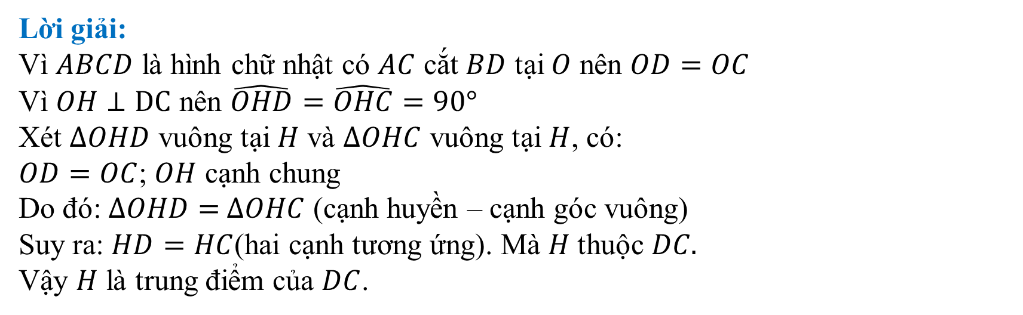
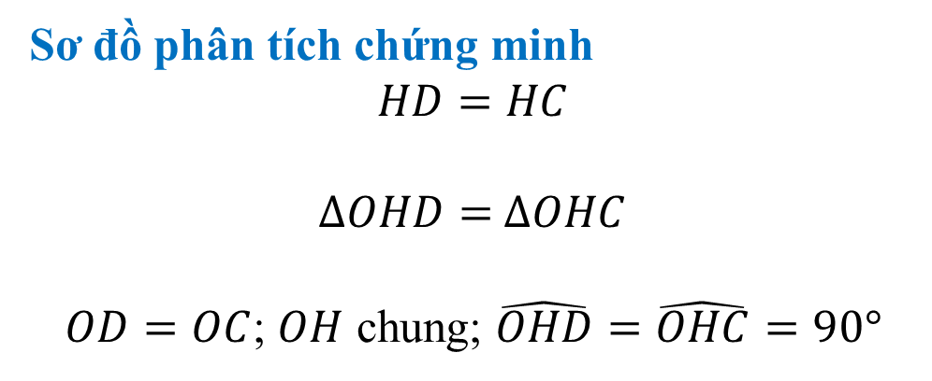
Tiết 37. BÀI 13. HÌNH CHỮ NHẬT
Luyện tập 1: Cho hình chữ nhật $ABCD$. Hai đường chéo $AC, BD$cắt nhau tại $O$. Kẻ $OH⊥DC$ (H3.44). Chứng minh rằng $H$ là trung điểm của $DC$.
Sơ đồ phân tích chứng minh
$$HD=HC$$
$ΔOHD=$ $ΔOHC$
$OD=OC$; $OH$ chung; $\hat{OHD}=\hat{OHC}=90°$
Lời giải:
Vì $ABCD$ là hình chữ nhật có $AC$ cắt $BD$ tại $O$ nên $OD=OC$
Vì $OH⊥DC$ nên $\hat{OHD}=\hat{OHC}=90°$
Xét $ΔOHD$ vuông tại $H$ và $ΔOHC$ vuông tại $H$, có:
$OD=OC$; $OH$ cạnh chung
Do đó: $ΔOHD=$ $ΔOHC$ (cạnh huyền – cạnh góc vuông)
Suy ra: $HD=HC$(hai cạnh tương ứng). Mà $H$thuộc $DC.$
Vậy $H$ là trung điểm của $DC$.
Notes:
LỜI GIẢI LÀM HIỆU ỨNG THEO TỪNG BƯỚC

Slide 10
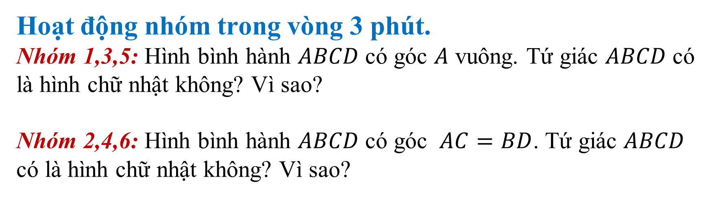
Tiết 37. BÀI 13. HÌNH CHỮ NHẬT
2. Dấu hiệu nhận biết
00:00
03:00
02:59
02:58
02:57
02:56
02:55
02:54
02:53
02:52
02:51
02:50
02:49
02:48
02:47
02:46
02:45
02:44
02:43
02:42
02:41
02:40
02:39
02:38
02:37
02:36
02:35
02:34
02:33
02:32
02:31
02:30
02:29
02:28
02:27
02:26
02:25
02:24
02:23
02:22
02:21
02:20
02:19
02:18
02:17
02:16
02:15
02:14
02:13
02:12
02:11
02:10
02:09
02:08
02:07
02:06
02:05
02:04
02:03
02:02
02:01
02:00
01:59
01:58
01:57
01:56
01:55
01:54
01:53
01:52
01:51
01:50
01:49
01:48
01:47
01:46
01:45
01:44
01:43
01:42
01:41
01:40
01:39
01:38
01:37
01:36
01:35
01:34
01:33
01:32
01:31
01:30
01:29
01:28
01:27
01:26
01:25
01:24
01:23
01:22
01:21
01:20
01:19
01:18
01:17
01:16
01:15
01:14
01:13
01:12
01:11
01:10
01:09
01:08
01:07
01:06
01:05
01:04
01:03
01:02
01:01
01:00
00:59
00:58
00:57
00:56
00:55
00:54
00:53
00:52
00:51
00:50
00:49
00:48
00:47
00:46
00:45
00:44
00:43
00:42
00:41
00:40
00:39
00:38
00:37
00:36
00:35
00:34
00:33
00:32
00:31
00:30
00:29
00:28
00:27
00:26
00:25
00:24
00:23
00:22
00:21
00:20
00:19
00:18
00:17
00:16
00:15
00:14
00:13
00:12
00:11
00:10
00:09
00:08
00:07
00:06
00:05
00:04
00:03
00:02
00:01
Hoạt động nhóm trong vòng 3 phút.
Nhóm 1,3,5: Hình bình hành $ABCD$ có góc $A$ vuông. Tứ giác $ABCD$ có là hình chữ nhật không? Vì sao?
Nhóm 2,4,6: Hình bình hành $ABCD$ có góc $AC=BD$. Tứ giác $ABCD$ có là hình chữ nhật không? Vì sao?

Slide 11
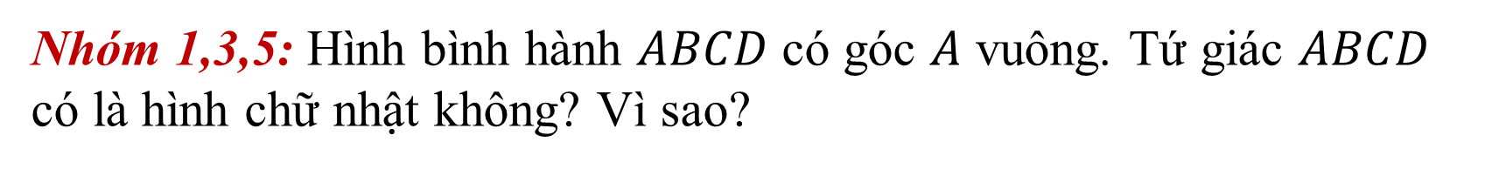
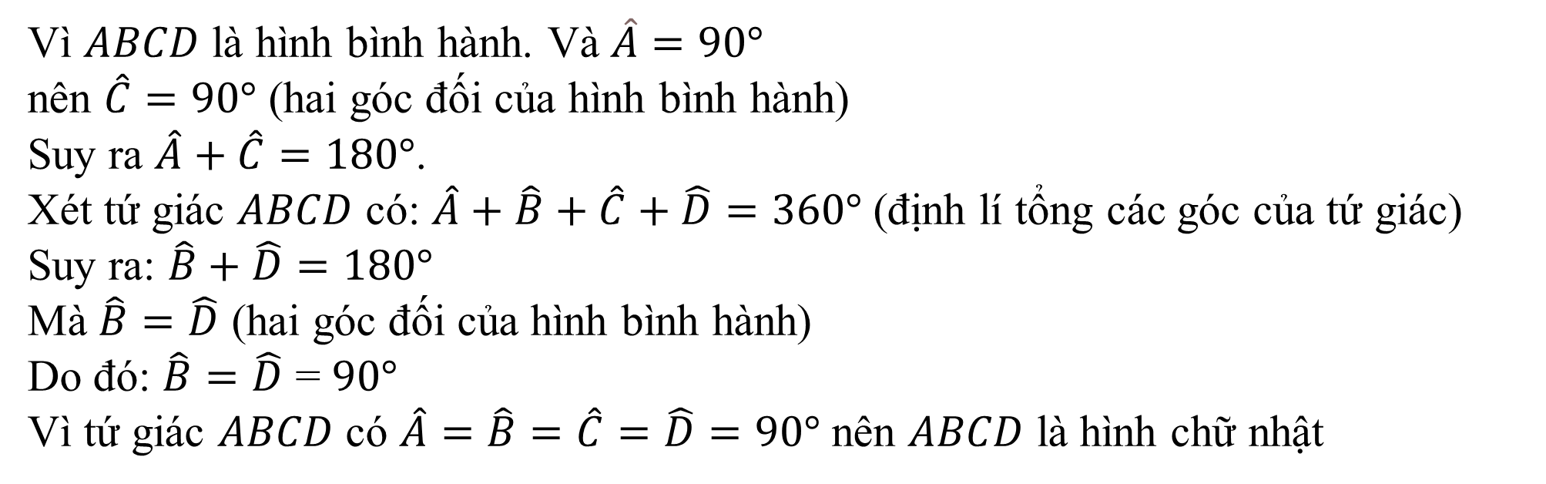
Tiết 37. BÀI 13. HÌNH CHỮ NHẬT
Nhóm 1,3,5: Hình bình hành $ABCD$ có góc $A$ vuông. Tứ giác $ABCD$ có là hình chữ nhật không? Vì sao?
Vì $ABCD$ là hình bình hành. Và $\hat{A}=90°$
nên $\hat{C}=90°$ (hai góc đối của hình bình hành)
Suy ra $\hat{A}+\hat{C}=180°$.
Xét tứ giác $ABCD$ có: $\hat{A}+\hat{B}+\hat{C}+\hat{D}=360°$(định lí tổng các góc của tứ giác)
Suy ra: $\hat{B}+\hat{D}=180°$
Mà $\hat{B}=\hat{D}$ (hai góc đối của hình bình hành)
Do đó: $\hat{B}=\hat{D}$ = $90°$
Vì tứ giác $ABCD$ có $\hat{A}=\hat{B}=\hat{C}=\hat{D}=90°$ nên $ABCD$ là hình chữ nhật
Notes:
LỜI GIẢI LÀM HIỆU ỨNG THEO TỪNG BƯỚC

Slide 12
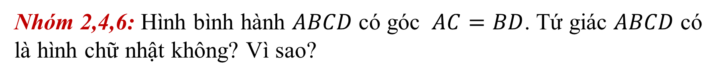
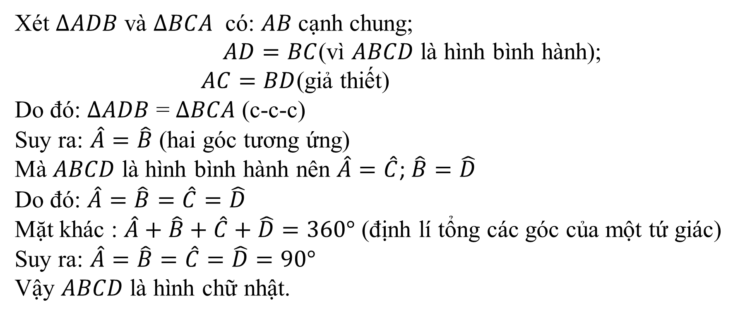
Tiết 37. BÀI 13. HÌNH CHỮ NHẬT
Nhóm 2,4,6: Hình bình hành $ABCD$ có góc $AC=BD$. Tứ giác $ABCD$ có là hình chữ nhật không? Vì sao?
Xét $∆ADB$ và $∆BCA$ có: $AB$cạnh chung;
$AD=BC$(vì $ABCD$ là hình bình hành);
$AC=BD$(giả thiết)
Do đó: $∆ADB$ = $∆BCA$ (c-c-c)
Suy ra: $\hat{A}=\hat{B}$ (hai góc tương ứng)
Mà $ABCD$ là hình bình hành nên $\hat{A}=\hat{C}$; $\hat{B}=\hat{D}$
Do đó: $\hat{A}=\hat{B}=\hat{C}=\hat{D}$
Mặt khác : $\hat{A}+\hat{B}+\hat{C}+\hat{D}=360°$ (định lí tổng các góc của một tứ giác)
Suy ra: $\hat{A}=\hat{B}=\hat{C}=\hat{D}=90°$
Vậy $ABCD$ là hình chữ nhật.
Notes:
LỜI GIẢI LÀM HIỆU ỨNG THEO TỪNG BƯỚC

Slide 13
Tiết 37. BÀI 13. HÌNH CHỮ NHẬT
Định lí 2:
a) Hình bình hành có một góc vuông là hình chữ nhật
b) Hình bình hành có hai đường chéo bằng nhau là hình chữ nhật

Slide 14
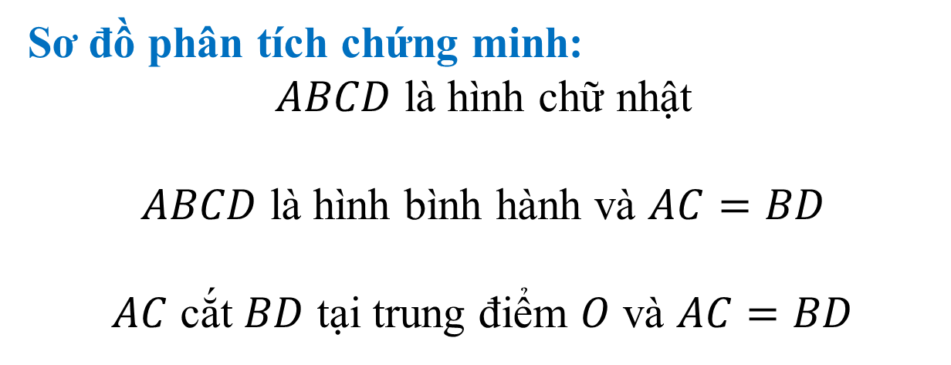
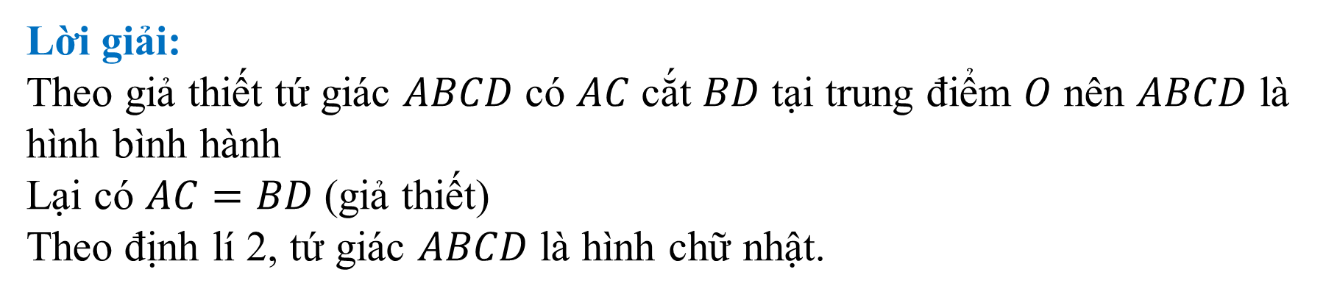
Tiết 37. BÀI 13. HÌNH CHỮ NHẬT
Ví dụ 2: Chứng minh rằng tứ giác có hai đường chéo bằng nhau và cắt nhau tại trung điểm của mỗi đường thì tứ giác đó là hình chữ nhật.
Sơ đồ phân tích chứng minh:
$ABCD$ là hình chữ nhật
$ABCD$ là hình bình hành và $AC=BD$
$AC$ cắt $BD$ tại trung điểm $O$ và $AC=BD$
Lời giải:
Theo giả thiết tứ giác $ABCD$ có $AC$ cắt $BD$ tại trung điểm $O$ nên $ABCD$ là hình bình hành
Lại có $AC=BD$(giả thiết)
Theo định lí 2, tứ giác $ABCD$ là hình chữ nhật.

Slide 15
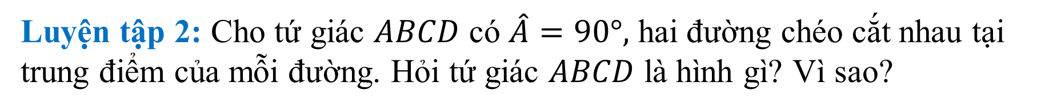
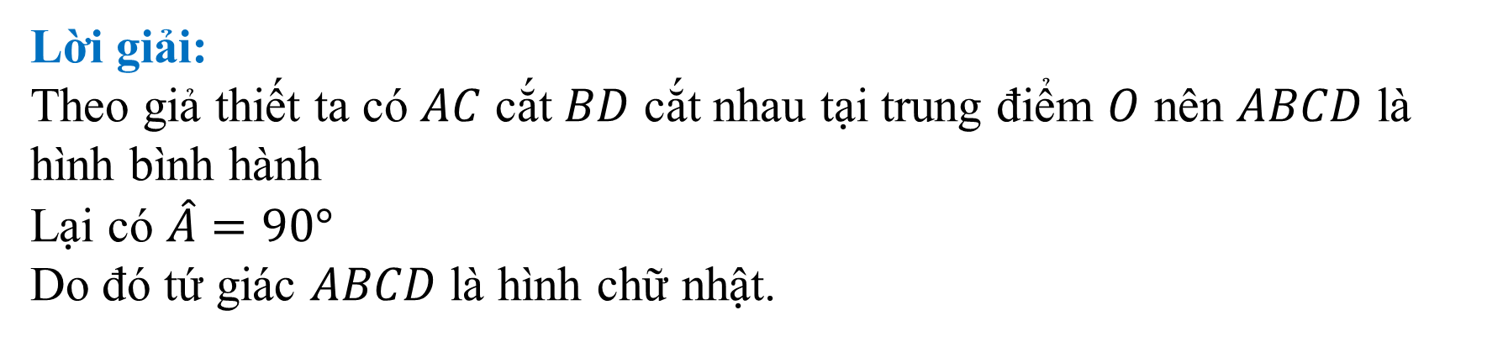
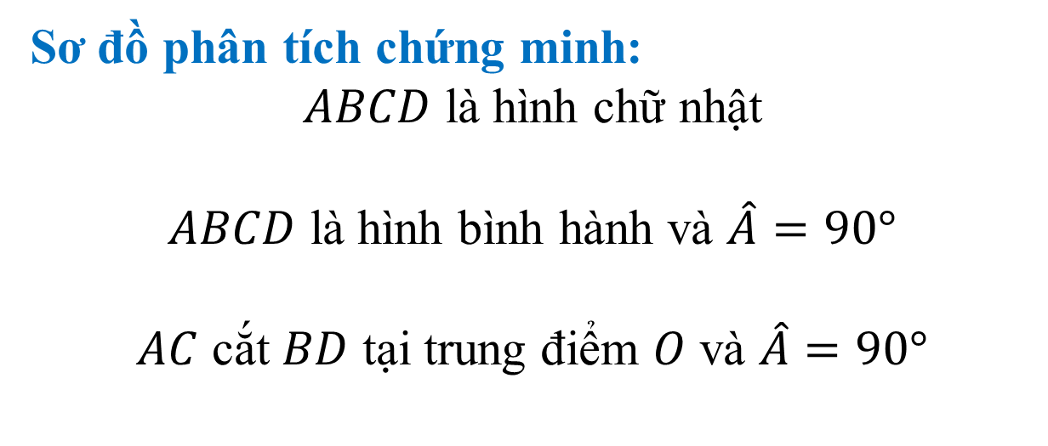
Tiết 37. BÀI 13. HÌNH CHỮ NHẬT
Luyện tập 2: Cho tứ giác $ABCD$ có $\hat{A}=90°,$ hai đường chéo cắt nhau tại trung điểm của mỗi đường. Hỏi tứ giác $ABCD$ là hình gì? Vì sao?
Sơ đồ phân tích chứng minh:
$ABCD$ là hình chữ nhật
$ABCD$ là hình bình hành và $\hat{A}=90°$
$AC$ cắt $BD$ tại trung điểm $O$ và $\hat{A}=90°$
Lời giải:
Theo giả thiết ta có $AC$ cắt $BD$ cắt nhau tại trung điểm $O$ nên $ABCD$ là hình bình hành
Lại có $\hat{A}=90°$
Do đó tứ giác $ABCD$ là hình chữ nhật.

Slide 16
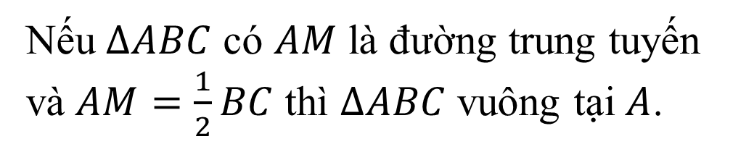
Tiết 37. BÀI 13. HÌNH CHỮ NHẬT
Nhận xét: Nếu tam giác có một đường trung tuyến bằng nửa cạnh tương ứng thì tam giác đó là tam giác vuông.
Nếu $∆ABC$ có $AM$ là đường trung tuyến và $AM=\frac{1}{2}BC$ thì $∆ABC$ vuông tại $A$.

Slide 17

HOẠT ĐỘNG
LUYỆN TẬP

Slide 18
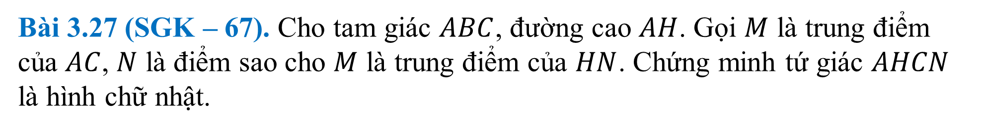
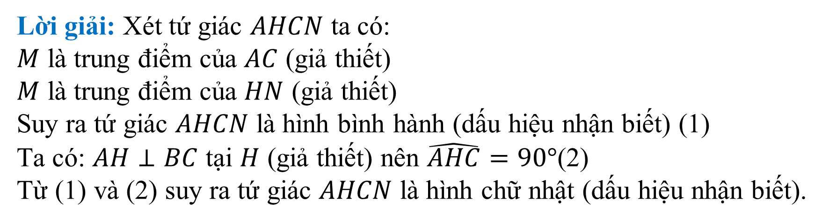
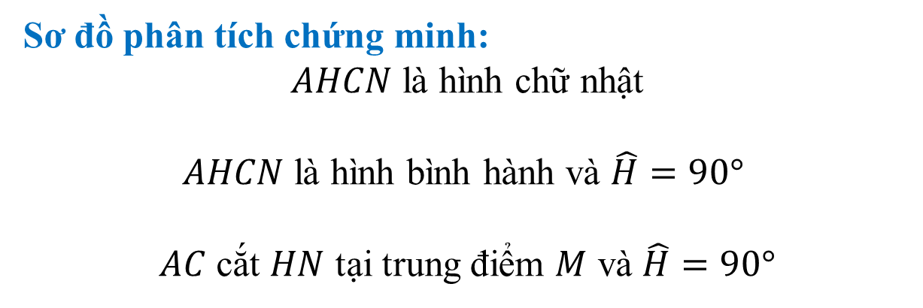
Tiết 37. BÀI 13. HÌNH CHỮ NHẬT
Bài 3.27 (SGK – 67). Cho tam giác $ABC$, đường cao $AH$. Gọi $M$ là trung điểm của $AC$, $N$ là điểm sao cho $M$ là trung điểm của $HN$. Chứng minh tứ giác $AHCN$ là hình chữ nhật.
Sơ đồ phân tích chứng minh:
$AHCN$ là hình chữ nhật
$AHCN$ là hình bình hành và $\hat{H}=90°$
$AC$ cắt $HN$ tại trung điểm $M$ và $\hat{H}=90°$
Lời giải: Xét tứ giác $AHCN$ ta có:
$M$ là trung điểm của $AC$ (giả thiết)
$M$ là trung điểm của $HN$ (giả thiết)
Suy ra tứ giác $AHCN$ là hình bình hành (dấu hiệu nhận biết) (1)
Ta có: $AH⊥BC$ tại $H$ (giả thiết) nên $\hat{AHC}=90°$(2)
Từ (1) và (2) suy ra tứ giác $AHCN$ là hình chữ nhật (dấu hiệu nhận biết).
Notes:
LỜI GIẢI LÀM HIỆU ỨNG THEO TỪNG BƯỚC

Slide 19

HOẠT ĐỘNG
VẬN DỤNG
Notes:
Gợi ý: Đưa ra bài toán thực tế có kèm hướng dẫn ban đầu đối với bài toán để học sinh về nhà tư duy tiếp hoặc giải quyết tại lớp nếu có thời gian.

Slide 20
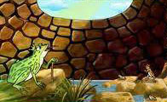

Trò chơi: VƯƠN LÊN TẦM CAO MỚI
c4
c3
c2
c1
LÊN
Notes:
click vào phần màu đỏ để xem câu hỏi, click vào vị trí bất kỳ để ra đáp án, sau đó click vào vị trí bất kỳ để chuyển trang; click vào phần trắng phía trên mũi tên để nhân vật di chuyển lên cao!
CHƯA CÓ SLIDE LUẬT CHƠI VÀ LUẬT CHƠI TRONG WORD CHƯA RÕ
20

Slide 21
Câu 1. Khẳng định nào sau đây đúng
A. Hình bình hành vừa là hình chữ nhật, vừa là hình thang cân
B. Hình chữ nhật vừa là hình bình hành, vừa là hình thang cân
C. Hình thang cân có hai đường chéo cắt nhau tại trung điểm mỗi đường
D. Hình bình hành có hai đường chéo bằng nhau

Slide 22
Trò chơi: VƯƠN LÊN TẦM CAO MỚI
c4
c3
c2
c1
LÊN
Notes:
22

Slide 23
Câu 2. Khẳng định nào sau đây không đúng
A. Hình bình hành có hai đường chéo bằng nhau là hình chữ nhật
B. Hình thang cân có một góc vuông là hình chữ nhật
C. Hình thang cân có hai đường chéo bằng nhau là hình chữ nhật
D. Tứ giác có 3 góc vuông là hình chữ nhật

Slide 24
Trò chơi: VƯƠN LÊN TẦM CAO MỚI
c4
c3
c2
c1
LÊN
Notes:
24

Slide 25
Câu 3. Cho hình vẽ, khẳng định nào sau đây sai?
A. BD = 5
B. AO = 2,5
C. BO = OC
D. AO = 3

Slide 26
Trò chơi: VƯƠN LÊN TẦM CAO MỚI
c4
c3
c2
c1
LÊN
Notes:
26

Slide 27
Câu 4. Cho hình vẽ, và ABCD là hình bình hành, AC = 4cm. Độ dài OB là
A. 4 cm.
B. 2 cm.
C. 8 cm.
D. 1 cm.

Slide 28
Trò chơi: VƯƠN LÊN TẦM CAO MỚI
c4
c3
c2
c1
LÊN
Notes:
28

Slide 29
Tiết 37. BÀI 13. HÌNH CHỮ NHẬT
Hai thanh tre thẳng bằng nhau, được gắn với nhau tại trung điểm của mỗi thanh. Khi các đầu mút của hai thanh tre đó tạo thành bốn đỉnh của một tứ giác (H.3.40) thì tứ giác đó là hình gì? Tại sao?
Vì hai thanh tre thẳng được gắn với nhau tại trung điểm của mỗi thanh nên các đầu mút của hai thanh tre đó tạo thành một hình bình hành.
Mặt khác hai thanh tre bằng nhau tức là hai đường chéo của hình bình hành bằng nhau nên hình bình hành đó là hình chữ nhật.

Slide 30


HƯỚNG DẪN HỌC Ở NHÀ
Đọc lại toàn bộ nội dung bài đã học, vẽ sơ đồ tư duy lí thuyết bài Hình chữ nhật
Làm bài tập 3.25, 3.26, 3.28 sgk trang 66; bài …….. SBT trang ……….
Đọc nội dung bài 14: Hình thoi và hình vuông.

Slide 31
THE END

